Slide 1
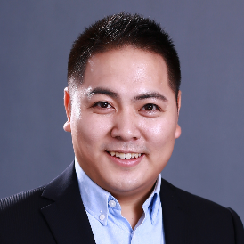
PPT模板下载：www.1ppt.com/moban/ 行业PPT模板：www.1ppt.com/hangye/
节日PPT模板：www.1ppt.com/jieri/ PPT素材下载：www.1ppt.com/sucai/
PPT背景图片：www.1ppt.com/beijing/ PPT图表下载：www.1ppt.com/tubiao/
优秀PPT下载：www.1ppt.com/xiazai/ PPT教程： www.1ppt.com/powerpoint/
Word教程： www.1ppt.com/word/ Excel教程：www.1ppt.com/excel/
资料下载：www.1ppt.com/ziliao/ PPT课件下载：www.1ppt.com/kejian/
范文下载：www.1ppt.com/fanwen/ 试卷下载：www.1ppt.com/shiti/
教案下载：www.1ppt.com/jiaoan/ PPT论坛：www.1ppt.cn
: 用户登陆模块
第
7
季
课程的总体介绍
主讲人：王进
跟着王进老师学python之django篇
Life is short . You need python .
和王进聊IT、学IT
--【乐于分享，擅于传播 】

Slide 2
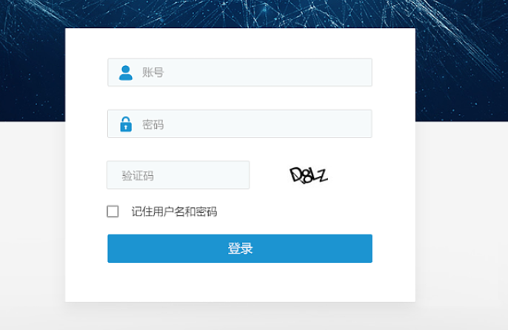

登陆界面

Slide 3
登陆模块的功能
注册用户
登陆
注销
找回密码

Slide 4
登陆模块的功能
注册用户 → 写入账号到数据库
登陆 → 身份验证、Cookie、Session
注销 → 清除Cookie、Session
找回密码 → 手机、邮箱
账号的启用、禁用、修改密码

Slide 5
新的知识点
Cookie / Session
短信 / 邮件
中间件
密码的加密存储

Slide 6
本次课程的内容
完善Django V6
添加学生照片模块
用户账号管理
用户登陆、注销
用户注册、找回密码

Slide 7
当前项目介绍
本项目基于第六季项目
多看，多想，多练
每个人都要完成

Slide 8
实验拓扑
Window 10
Python 3.7.3
Django 3.1.5
Pycharm 2019.1.2
Navicat for mysql

Slide 9
PPT模板下载：www.1ppt.com/moban/ 行业PPT模板：www.1ppt.com/hangye/
节日PPT模板：www.1ppt.com/jieri/ PPT素材下载：www.1ppt.com/sucai/
PPT背景图片：www.1ppt.com/beijing/ PPT图表下载：www.1ppt.com/tubiao/
优秀PPT下载：www.1ppt.com/xiazai/ PPT教程： www.1ppt.com/powerpoint/
Word教程： www.1ppt.com/word/ Excel教程：www.1ppt.com/excel/
资料下载：www.1ppt.com/ziliao/ PPT课件下载：www.1ppt.com/kejian/
范文下载：www.1ppt.com/fanwen/ 试卷下载：www.1ppt.com/shiti/
教案下载：www.1ppt.com/jiaoan/ PPT论坛：www.1ppt.cn
: 用户登陆模块
第
7
季
完善项目代码（2）
主讲人：王进
跟着王进老师学python之django篇
Life is short . You need python .
和王进聊IT、学IT
--【乐于分享，擅于传播 】

Slide 10
完善代码
调整项目的代码结构
修复Django v6的小问题

Slide 11
PPT模板下载：www.1ppt.com/moban/ 行业PPT模板：www.1ppt.com/hangye/
节日PPT模板：www.1ppt.com/jieri/ PPT素材下载：www.1ppt.com/sucai/
PPT背景图片：www.1ppt.com/beijing/ PPT图表下载：www.1ppt.com/tubiao/
优秀PPT下载：www.1ppt.com/xiazai/ PPT教程： www.1ppt.com/powerpoint/
Word教程： www.1ppt.com/word/ Excel教程：www.1ppt.com/excel/
资料下载：www.1ppt.com/ziliao/ PPT课件下载：www.1ppt.com/kejian/
范文下载：www.1ppt.com/fanwen/ 试卷下载：www.1ppt.com/shiti/
教案下载：www.1ppt.com/jiaoan/ PPT论坛：www.1ppt.cn
: 用户登陆模块
第
7
季
学生照片介绍
主讲人：王进
跟着王进老师学python之django篇
Life is short . You need python .
和王进聊IT、学IT
--【乐于分享，擅于传播 】

Slide 12
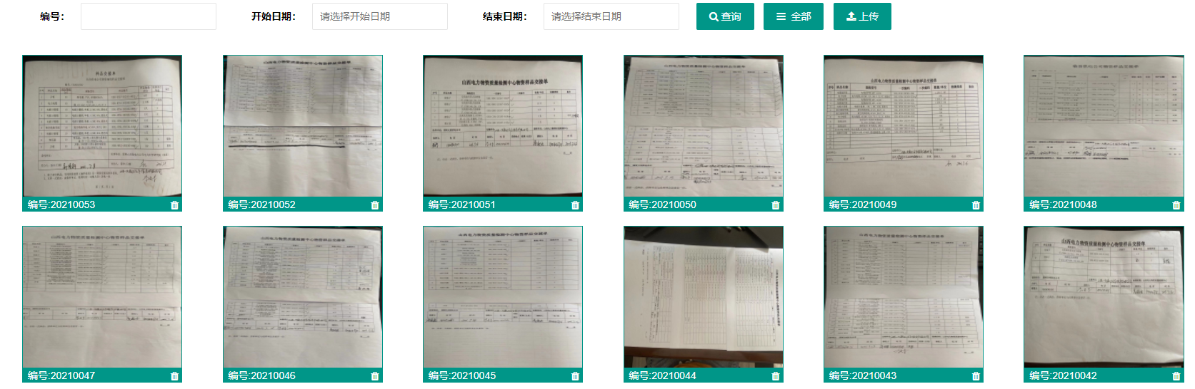
页面的预览

Slide 13
功能介绍
照片的上传
照片的展示
照片的预览
照片的分页展示
照片的查询

Slide 14
PPT模板下载：www.1ppt.com/moban/ 行业PPT模板：www.1ppt.com/hangye/
节日PPT模板：www.1ppt.com/jieri/ PPT素材下载：www.1ppt.com/sucai/
PPT背景图片：www.1ppt.com/beijing/ PPT图表下载：www.1ppt.com/tubiao/
优秀PPT下载：www.1ppt.com/xiazai/ PPT教程： www.1ppt.com/powerpoint/
Word教程： www.1ppt.com/word/ Excel教程：www.1ppt.com/excel/
资料下载：www.1ppt.com/ziliao/ PPT课件下载：www.1ppt.com/kejian/
范文下载：www.1ppt.com/fanwen/ 试卷下载：www.1ppt.com/shiti/
教案下载：www.1ppt.com/jiaoan/ PPT论坛：www.1ppt.cn
: 用户登陆模块
第
7
季
学生照片数据库准备
主讲人：王进
跟着王进老师学python之django篇
Life is short . You need python .
和王进聊IT、学IT
--【乐于分享，擅于传播 】

Slide 15
内容
准备数据库models类

Slide 16
PPT模板下载：www.1ppt.com/moban/ 行业PPT模板：www.1ppt.com/hangye/
节日PPT模板：www.1ppt.com/jieri/ PPT素材下载：www.1ppt.com/sucai/
PPT背景图片：www.1ppt.com/beijing/ PPT图表下载：www.1ppt.com/tubiao/
优秀PPT下载：www.1ppt.com/xiazai/ PPT教程： www.1ppt.com/powerpoint/
Word教程： www.1ppt.com/word/ Excel教程：www.1ppt.com/excel/
资料下载：www.1ppt.com/ziliao/ PPT课件下载：www.1ppt.com/kejian/
范文下载：www.1ppt.com/fanwen/ 试卷下载：www.1ppt.com/shiti/
教案下载：www.1ppt.com/jiaoan/ PPT论坛：www.1ppt.cn
: 用户登陆模块
第
7
季
照片上传的前台实现
主讲人：王进
跟着王进老师学python之django篇
Life is short . You need python .
和王进聊IT、学IT
--【乐于分享，擅于传播 】

Slide 17
内容
LayUI --- upload

Slide 18
PPT模板下载：www.1ppt.com/moban/ 行业PPT模板：www.1ppt.com/hangye/
节日PPT模板：www.1ppt.com/jieri/ PPT素材下载：www.1ppt.com/sucai/
PPT背景图片：www.1ppt.com/beijing/ PPT图表下载：www.1ppt.com/tubiao/
优秀PPT下载：www.1ppt.com/xiazai/ PPT教程： www.1ppt.com/powerpoint/
Word教程： www.1ppt.com/word/ Excel教程：www.1ppt.com/excel/
资料下载：www.1ppt.com/ziliao/ PPT课件下载：www.1ppt.com/kejian/
范文下载：www.1ppt.com/fanwen/ 试卷下载：www.1ppt.com/shiti/
教案下载：www.1ppt.com/jiaoan/ PPT论坛：www.1ppt.cn
: 用户登陆模块
第
7
季
照片上传的后台实现
主讲人：王进
跟着王进老师学python之django篇
Life is short . You need python .
和王进聊IT、学IT
--【乐于分享，擅于传播 】

Slide 19
PPT模板下载：www.1ppt.com/moban/ 行业PPT模板：www.1ppt.com/hangye/
节日PPT模板：www.1ppt.com/jieri/ PPT素材下载：www.1ppt.com/sucai/
PPT背景图片：www.1ppt.com/beijing/ PPT图表下载：www.1ppt.com/tubiao/
优秀PPT下载：www.1ppt.com/xiazai/ PPT教程： www.1ppt.com/powerpoint/
Word教程： www.1ppt.com/word/ Excel教程：www.1ppt.com/excel/
资料下载：www.1ppt.com/ziliao/ PPT课件下载：www.1ppt.com/kejian/
范文下载：www.1ppt.com/fanwen/ 试卷下载：www.1ppt.com/shiti/
教案下载：www.1ppt.com/jiaoan/ PPT论坛：www.1ppt.cn
: 用户登陆模块
第
7
季
上传文件的模块化
主讲人：王进
跟着王进老师学python之django篇
Life is short . You need python .
和王进聊IT、学IT
--【乐于分享，擅于传播 】

Slide 20
PPT模板下载：www.1ppt.com/moban/ 行业PPT模板：www.1ppt.com/hangye/
节日PPT模板：www.1ppt.com/jieri/ PPT素材下载：www.1ppt.com/sucai/
PPT背景图片：www.1ppt.com/beijing/ PPT图表下载：www.1ppt.com/tubiao/
优秀PPT下载：www.1ppt.com/xiazai/ PPT教程： www.1ppt.com/powerpoint/
Word教程： www.1ppt.com/word/ Excel教程：www.1ppt.com/excel/
资料下载：www.1ppt.com/ziliao/ PPT课件下载：www.1ppt.com/kejian/
范文下载：www.1ppt.com/fanwen/ 试卷下载：www.1ppt.com/shiti/
教案下载：www.1ppt.com/jiaoan/ PPT论坛：www.1ppt.cn
: 用户登陆模块
第
7
季
实现照片的展示
主讲人：王进
跟着王进老师学python之django篇
Life is short . You need python .
和王进聊IT、学IT
--【乐于分享，擅于传播 】

Slide 21
PPT模板下载：www.1ppt.com/moban/ 行业PPT模板：www.1ppt.com/hangye/
节日PPT模板：www.1ppt.com/jieri/ PPT素材下载：www.1ppt.com/sucai/
PPT背景图片：www.1ppt.com/beijing/ PPT图表下载：www.1ppt.com/tubiao/
优秀PPT下载：www.1ppt.com/xiazai/ PPT教程： www.1ppt.com/powerpoint/
Word教程： www.1ppt.com/word/ Excel教程：www.1ppt.com/excel/
资料下载：www.1ppt.com/ziliao/ PPT课件下载：www.1ppt.com/kejian/
范文下载：www.1ppt.com/fanwen/ 试卷下载：www.1ppt.com/shiti/
教案下载：www.1ppt.com/jiaoan/ PPT论坛：www.1ppt.cn
: 用户登陆模块
第
7
季
为照片添加标注
主讲人：王进
跟着王进老师学python之django篇
Life is short . You need python .
和王进聊IT、学IT
--【乐于分享，擅于传播 】

Slide 22
PPT模板下载：www.1ppt.com/moban/ 行业PPT模板：www.1ppt.com/hangye/
节日PPT模板：www.1ppt.com/jieri/ PPT素材下载：www.1ppt.com/sucai/
PPT背景图片：www.1ppt.com/beijing/ PPT图表下载：www.1ppt.com/tubiao/
优秀PPT下载：www.1ppt.com/xiazai/ PPT教程： www.1ppt.com/powerpoint/
Word教程： www.1ppt.com/word/ Excel教程：www.1ppt.com/excel/
资料下载：www.1ppt.com/ziliao/ PPT课件下载：www.1ppt.com/kejian/
范文下载：www.1ppt.com/fanwen/ 试卷下载：www.1ppt.com/shiti/
教案下载：www.1ppt.com/jiaoan/ PPT论坛：www.1ppt.cn
: 用户登陆模块
第
7
季
删除照片
主讲人：王进
跟着王进老师学python之django篇
Life is short . You need python .
和王进聊IT、学IT
--【乐于分享，擅于传播 】

Slide 23
PPT模板下载：www.1ppt.com/moban/ 行业PPT模板：www.1ppt.com/hangye/
节日PPT模板：www.1ppt.com/jieri/ PPT素材下载：www.1ppt.com/sucai/
PPT背景图片：www.1ppt.com/beijing/ PPT图表下载：www.1ppt.com/tubiao/
优秀PPT下载：www.1ppt.com/xiazai/ PPT教程： www.1ppt.com/powerpoint/
Word教程： www.1ppt.com/word/ Excel教程：www.1ppt.com/excel/
资料下载：www.1ppt.com/ziliao/ PPT课件下载：www.1ppt.com/kejian/
范文下载：www.1ppt.com/fanwen/ 试卷下载：www.1ppt.com/shiti/
教案下载：www.1ppt.com/jiaoan/ PPT论坛：www.1ppt.cn
: 用户登陆模块
第
7
季
删除照片
主讲人：王进
跟着王进老师学python之django篇
Life is short . You need python .
和王进聊IT、学IT
--【乐于分享，擅于传播 】

Slide 24
PPT模板下载：www.1ppt.com/moban/ 行业PPT模板：www.1ppt.com/hangye/
节日PPT模板：www.1ppt.com/jieri/ PPT素材下载：www.1ppt.com/sucai/
PPT背景图片：www.1ppt.com/beijing/ PPT图表下载：www.1ppt.com/tubiao/
优秀PPT下载：www.1ppt.com/xiazai/ PPT教程： www.1ppt.com/powerpoint/
Word教程： www.1ppt.com/word/ Excel教程：www.1ppt.com/excel/
资料下载：www.1ppt.com/ziliao/ PPT课件下载：www.1ppt.com/kejian/
范文下载：www.1ppt.com/fanwen/ 试卷下载：www.1ppt.com/shiti/
教案下载：www.1ppt.com/jiaoan/ PPT论坛：www.1ppt.cn
: 用户登陆模块
第
7
季
删除照片
主讲人：王进
跟着王进老师学python之django篇
Life is short . You need python .
和王进聊IT、学IT
--【乐于分享，擅于传播 】

Slide 25
PPT模板下载：www.1ppt.com/moban/ 行业PPT模板：www.1ppt.com/hangye/
节日PPT模板：www.1ppt.com/jieri/ PPT素材下载：www.1ppt.com/sucai/
PPT背景图片：www.1ppt.com/beijing/ PPT图表下载：www.1ppt.com/tubiao/
优秀PPT下载：www.1ppt.com/xiazai/ PPT教程： www.1ppt.com/powerpoint/
Word教程： www.1ppt.com/word/ Excel教程：www.1ppt.com/excel/
资料下载：www.1ppt.com/ziliao/ PPT课件下载：www.1ppt.com/kejian/
范文下载：www.1ppt.com/fanwen/ 试卷下载：www.1ppt.com/shiti/
教案下载：www.1ppt.com/jiaoan/ PPT论坛：www.1ppt.cn
: 用户登陆模块
第
7
季
实现照片的查询
主讲人：王进
跟着王进老师学python之django篇
Life is short . You need python .
和王进聊IT、学IT
--【乐于分享，擅于传播 】

Slide 26
内容
照片的预览
实现照片的查询

Slide 27
PPT模板下载：www.1ppt.com/moban/ 行业PPT模板：www.1ppt.com/hangye/
节日PPT模板：www.1ppt.com/jieri/ PPT素材下载：www.1ppt.com/sucai/
PPT背景图片：www.1ppt.com/beijing/ PPT图表下载：www.1ppt.com/tubiao/
优秀PPT下载：www.1ppt.com/xiazai/ PPT教程： www.1ppt.com/powerpoint/
Word教程： www.1ppt.com/word/ Excel教程：www.1ppt.com/excel/
资料下载：www.1ppt.com/ziliao/ PPT课件下载：www.1ppt.com/kejian/
范文下载：www.1ppt.com/fanwen/ 试卷下载：www.1ppt.com/shiti/
教案下载：www.1ppt.com/jiaoan/ PPT论坛：www.1ppt.cn
: 用户登陆模块
第
7
季
实现照片展示的分页
主讲人：王进
跟着王进老师学python之django篇
Life is short . You need python .
和王进聊IT、学IT
--【乐于分享，擅于传播 】

Slide 28
PPT模板下载：www.1ppt.com/moban/ 行业PPT模板：www.1ppt.com/hangye/
节日PPT模板：www.1ppt.com/jieri/ PPT素材下载：www.1ppt.com/sucai/
PPT背景图片：www.1ppt.com/beijing/ PPT图表下载：www.1ppt.com/tubiao/
优秀PPT下载：www.1ppt.com/xiazai/ PPT教程： www.1ppt.com/powerpoint/
Word教程： www.1ppt.com/word/ Excel教程：www.1ppt.com/excel/
资料下载：www.1ppt.com/ziliao/ PPT课件下载：www.1ppt.com/kejian/
范文下载：www.1ppt.com/fanwen/ 试卷下载：www.1ppt.com/shiti/
教案下载：www.1ppt.com/jiaoan/ PPT论坛：www.1ppt.cn
: 用户登陆模块
第
7
季
用户登陆账号初始化
主讲人：王进
跟着王进老师学python之django篇
Life is short . You need python .
和王进聊IT、学IT
--【乐于分享，擅于传播 】

Slide 29
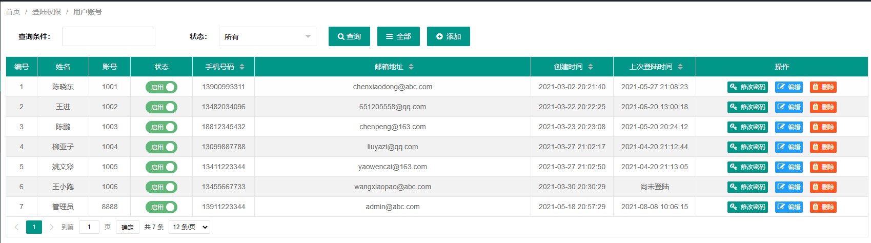
界面参考

Slide 30
内容
App的创建和初始化
完成登陆账号的models类

Slide 31
更多精彩分享，敬请关注！
和王进聊IT、学IT
--【乐于分享，擅于传播 】

Slide 32
PPT模板下载：www.1ppt.com/moban/ 行业PPT模板：www.1ppt.com/hangye/
节日PPT模板：www.1ppt.com/jieri/ PPT素材下载：www.1ppt.com/sucai/
PPT背景图片：www.1ppt.com/beijing/ PPT图表下载：www.1ppt.com/tubiao/
优秀PPT下载：www.1ppt.com/xiazai/ PPT教程： www.1ppt.com/powerpoint/
Word教程： www.1ppt.com/word/ Excel教程：www.1ppt.com/excel/
资料下载：www.1ppt.com/ziliao/ PPT课件下载：www.1ppt.com/kejian/
范文下载：www.1ppt.com/fanwen/ 试卷下载：www.1ppt.com/shiti/
教案下载：www.1ppt.com/jiaoan/ PPT论坛：www.1ppt.cn
: 用户登陆模块
第
7
季
登陆模块的准备
主讲人：王进
跟着王进老师学python之django篇
Life is short . You need python .
和王进聊IT、学IT
--【乐于分享，擅于传播 】

Slide 33
项目准备
创建app、注册App
模板目录
urls.py

Slide 34
PPT模板下载：www.1ppt.com/moban/ 行业PPT模板：www.1ppt.com/hangye/
节日PPT模板：www.1ppt.com/jieri/ PPT素材下载：www.1ppt.com/sucai/
PPT背景图片：www.1ppt.com/beijing/ PPT图表下载：www.1ppt.com/tubiao/
优秀PPT下载：www.1ppt.com/xiazai/ PPT教程： www.1ppt.com/powerpoint/
Word教程： www.1ppt.com/word/ Excel教程：www.1ppt.com/excel/
资料下载：www.1ppt.com/ziliao/ PPT课件下载：www.1ppt.com/kejian/
范文下载：www.1ppt.com/fanwen/ 试卷下载：www.1ppt.com/shiti/
教案下载：www.1ppt.com/jiaoan/ PPT论坛：www.1ppt.cn
: 用户登陆模块
第
7
季
登陆账号前端页面
主讲人：王进
跟着王进老师学python之django篇
Life is short . You need python .
和王进聊IT、学IT
--【乐于分享，擅于传播 】

Slide 35
PPT模板下载：www.1ppt.com/moban/ 行业PPT模板：www.1ppt.com/hangye/
节日PPT模板：www.1ppt.com/jieri/ PPT素材下载：www.1ppt.com/sucai/
PPT背景图片：www.1ppt.com/beijing/ PPT图表下载：www.1ppt.com/tubiao/
优秀PPT下载：www.1ppt.com/xiazai/ PPT教程： www.1ppt.com/powerpoint/
Word教程： www.1ppt.com/word/ Excel教程：www.1ppt.com/excel/
资料下载：www.1ppt.com/ziliao/ PPT课件下载：www.1ppt.com/kejian/
范文下载：www.1ppt.com/fanwen/ 试卷下载：www.1ppt.com/shiti/
教案下载：www.1ppt.com/jiaoan/ PPT论坛：www.1ppt.cn
: 用户登陆模块
第
7
季
获取登陆账号的后台接口
主讲人：王进
跟着王进老师学python之django篇
Life is short . You need python .
和王进聊IT、学IT
--【乐于分享，擅于传播 】

Slide 36
PPT模板下载：www.1ppt.com/moban/ 行业PPT模板：www.1ppt.com/hangye/
节日PPT模板：www.1ppt.com/jieri/ PPT素材下载：www.1ppt.com/sucai/
PPT背景图片：www.1ppt.com/beijing/ PPT图表下载：www.1ppt.com/tubiao/
优秀PPT下载：www.1ppt.com/xiazai/ PPT教程： www.1ppt.com/powerpoint/
Word教程： www.1ppt.com/word/ Excel教程：www.1ppt.com/excel/
资料下载：www.1ppt.com/ziliao/ PPT课件下载：www.1ppt.com/kejian/
范文下载：www.1ppt.com/fanwen/ 试卷下载：www.1ppt.com/shiti/
教案下载：www.1ppt.com/jiaoan/ PPT论坛：www.1ppt.cn
: 用户登陆模块
第
7
季
表格中展示登陆账号
主讲人：王进
跟着王进老师学python之django篇
Life is short . You need python .
和王进聊IT、学IT
--【乐于分享，擅于传播 】

Slide 37
PPT模板下载：www.1ppt.com/moban/ 行业PPT模板：www.1ppt.com/hangye/
节日PPT模板：www.1ppt.com/jieri/ PPT素材下载：www.1ppt.com/sucai/
PPT背景图片：www.1ppt.com/beijing/ PPT图表下载：www.1ppt.com/tubiao/
优秀PPT下载：www.1ppt.com/xiazai/ PPT教程： www.1ppt.com/powerpoint/
Word教程： www.1ppt.com/word/ Excel教程：www.1ppt.com/excel/
资料下载：www.1ppt.com/ziliao/ PPT课件下载：www.1ppt.com/kejian/
范文下载：www.1ppt.com/fanwen/ 试卷下载：www.1ppt.com/shiti/
教案下载：www.1ppt.com/jiaoan/ PPT论坛：www.1ppt.cn
: 用户登陆模块
第
7
季
优化表格的展示
主讲人：王进
跟着王进老师学python之django篇
Life is short . You need python .
和王进聊IT、学IT
--【乐于分享，擅于传播 】

Slide 38
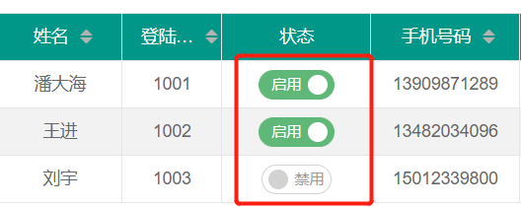
项目准备

Slide 39
PPT模板下载：www.1ppt.com/moban/ 行业PPT模板：www.1ppt.com/hangye/
节日PPT模板：www.1ppt.com/jieri/ PPT素材下载：www.1ppt.com/sucai/
PPT背景图片：www.1ppt.com/beijing/ PPT图表下载：www.1ppt.com/tubiao/
优秀PPT下载：www.1ppt.com/xiazai/ PPT教程： www.1ppt.com/powerpoint/
Word教程： www.1ppt.com/word/ Excel教程：www.1ppt.com/excel/
资料下载：www.1ppt.com/ziliao/ PPT课件下载：www.1ppt.com/kejian/
范文下载：www.1ppt.com/fanwen/ 试卷下载：www.1ppt.com/shiti/
教案下载：www.1ppt.com/jiaoan/ PPT论坛：www.1ppt.cn
: 用户登陆模块
第
7
季
实现登陆账号的查询
主讲人：王进
跟着王进老师学python之django篇
Life is short . You need python .
和王进聊IT、学IT
--【乐于分享，擅于传播 】

Slide 40
查询的需求
Id、姓名
账号状态
部门

Slide 41
PPT模板下载：www.1ppt.com/moban/ 行业PPT模板：www.1ppt.com/hangye/
节日PPT模板：www.1ppt.com/jieri/ PPT素材下载：www.1ppt.com/sucai/
PPT背景图片：www.1ppt.com/beijing/ PPT图表下载：www.1ppt.com/tubiao/
优秀PPT下载：www.1ppt.com/xiazai/ PPT教程： www.1ppt.com/powerpoint/
Word教程： www.1ppt.com/word/ Excel教程：www.1ppt.com/excel/
资料下载：www.1ppt.com/ziliao/ PPT课件下载：www.1ppt.com/kejian/
范文下载：www.1ppt.com/fanwen/ 试卷下载：www.1ppt.com/shiti/
教案下载：www.1ppt.com/jiaoan/ PPT论坛：www.1ppt.cn
: 用户登陆模块
第
7
季
完成弹出层的表单
主讲人：王进
跟着王进老师学python之django篇
Life is short . You need python .
和王进聊IT、学IT
--【乐于分享，擅于传播 】

Slide 42
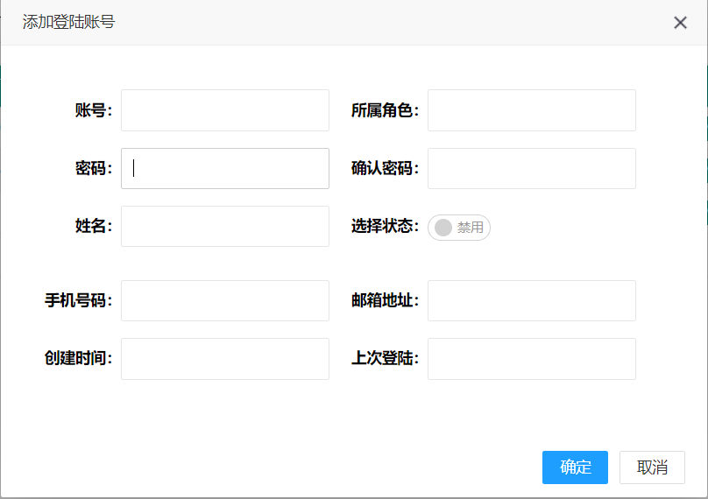
弹出层表单

Slide 43
PPT模板下载：www.1ppt.com/moban/ 行业PPT模板：www.1ppt.com/hangye/
节日PPT模板：www.1ppt.com/jieri/ PPT素材下载：www.1ppt.com/sucai/
PPT背景图片：www.1ppt.com/beijing/ PPT图表下载：www.1ppt.com/tubiao/
优秀PPT下载：www.1ppt.com/xiazai/ PPT教程： www.1ppt.com/powerpoint/
Word教程： www.1ppt.com/word/ Excel教程：www.1ppt.com/excel/
资料下载：www.1ppt.com/ziliao/ PPT课件下载：www.1ppt.com/kejian/
范文下载：www.1ppt.com/fanwen/ 试卷下载：www.1ppt.com/shiti/
教案下载：www.1ppt.com/jiaoan/ PPT论坛：www.1ppt.cn
: 用户登陆模块
第
7
季
修改的弹出层表单
主讲人：王进
跟着王进老师学python之django篇
Life is short . You need python .
和王进聊IT、学IT
--【乐于分享，擅于传播 】

Slide 44
PPT模板下载：www.1ppt.com/moban/ 行业PPT模板：www.1ppt.com/hangye/
节日PPT模板：www.1ppt.com/jieri/ PPT素材下载：www.1ppt.com/sucai/
PPT背景图片：www.1ppt.com/beijing/ PPT图表下载：www.1ppt.com/tubiao/
优秀PPT下载：www.1ppt.com/xiazai/ PPT教程： www.1ppt.com/powerpoint/
Word教程： www.1ppt.com/word/ Excel教程：www.1ppt.com/excel/
资料下载：www.1ppt.com/ziliao/ PPT课件下载：www.1ppt.com/kejian/
范文下载：www.1ppt.com/fanwen/ 试卷下载：www.1ppt.com/shiti/
教案下载：www.1ppt.com/jiaoan/ PPT论坛：www.1ppt.cn
: 用户登陆模块
第
7
季
表单提交前的验证
主讲人：王进
跟着王进老师学python之django篇
Life is short . You need python .
和王进聊IT、学IT
--【乐于分享，擅于传播 】

Slide 45
PPT模板下载：www.1ppt.com/moban/ 行业PPT模板：www.1ppt.com/hangye/
节日PPT模板：www.1ppt.com/jieri/ PPT素材下载：www.1ppt.com/sucai/
PPT背景图片：www.1ppt.com/beijing/ PPT图表下载：www.1ppt.com/tubiao/
优秀PPT下载：www.1ppt.com/xiazai/ PPT教程： www.1ppt.com/powerpoint/
Word教程： www.1ppt.com/word/ Excel教程：www.1ppt.com/excel/
资料下载：www.1ppt.com/ziliao/ PPT课件下载：www.1ppt.com/kejian/
范文下载：www.1ppt.com/fanwen/ 试卷下载：www.1ppt.com/shiti/
教案下载：www.1ppt.com/jiaoan/ PPT论坛：www.1ppt.cn
: 用户登陆模块
第
7
季
自动生成账号并填充
主讲人：王进
跟着王进老师学python之django篇
Life is short . You need python .
和王进聊IT、学IT
--【乐于分享，擅于传播 】

Slide 46
PPT模板下载：www.1ppt.com/moban/ 行业PPT模板：www.1ppt.com/hangye/
节日PPT模板：www.1ppt.com/jieri/ PPT素材下载：www.1ppt.com/sucai/
PPT背景图片：www.1ppt.com/beijing/ PPT图表下载：www.1ppt.com/tubiao/
优秀PPT下载：www.1ppt.com/xiazai/ PPT教程： www.1ppt.com/powerpoint/
Word教程： www.1ppt.com/word/ Excel教程：www.1ppt.com/excel/
资料下载：www.1ppt.com/ziliao/ PPT课件下载：www.1ppt.com/kejian/
范文下载：www.1ppt.com/fanwen/ 试卷下载：www.1ppt.com/shiti/
教案下载：www.1ppt.com/jiaoan/ PPT论坛：www.1ppt.cn
: 用户登陆模块
第
7
季
完成登陆账号的添加
主讲人：王进
跟着王进老师学python之django篇
Life is short . You need python .
和王进聊IT、学IT
--【乐于分享，擅于传播 】

Slide 47
PPT模板下载：www.1ppt.com/moban/ 行业PPT模板：www.1ppt.com/hangye/
节日PPT模板：www.1ppt.com/jieri/ PPT素材下载：www.1ppt.com/sucai/
PPT背景图片：www.1ppt.com/beijing/ PPT图表下载：www.1ppt.com/tubiao/
优秀PPT下载：www.1ppt.com/xiazai/ PPT教程： www.1ppt.com/powerpoint/
Word教程： www.1ppt.com/word/ Excel教程：www.1ppt.com/excel/
资料下载：www.1ppt.com/ziliao/ PPT课件下载：www.1ppt.com/kejian/
范文下载：www.1ppt.com/fanwen/ 试卷下载：www.1ppt.com/shiti/
教案下载：www.1ppt.com/jiaoan/ PPT论坛：www.1ppt.cn
: 用户登陆模块
第
7
季
完成账号的修改
主讲人：王进
跟着王进老师学python之django篇
Life is short . You need python .
和王进聊IT、学IT
--【乐于分享，擅于传播 】

Slide 48
修改的具体需求
1、修改前展示数据、loginid不能修改
2. 只能修改基本信息【手机、邮箱】
3. 不能修改密码

Slide 49
PPT模板下载：www.1ppt.com/moban/ 行业PPT模板：www.1ppt.com/hangye/
节日PPT模板：www.1ppt.com/jieri/ PPT素材下载：www.1ppt.com/sucai/
PPT背景图片：www.1ppt.com/beijing/ PPT图表下载：www.1ppt.com/tubiao/
优秀PPT下载：www.1ppt.com/xiazai/ PPT教程： www.1ppt.com/powerpoint/
Word教程： www.1ppt.com/word/ Excel教程：www.1ppt.com/excel/
资料下载：www.1ppt.com/ziliao/ PPT课件下载：www.1ppt.com/kejian/
范文下载：www.1ppt.com/fanwen/ 试卷下载：www.1ppt.com/shiti/
教案下载：www.1ppt.com/jiaoan/ PPT论坛：www.1ppt.cn
: 用户登陆模块
第
7
季
完成账号的删除
主讲人：王进
跟着王进老师学python之django篇
Life is short . You need python .
和王进聊IT、学IT
--【乐于分享，擅于传播 】

Slide 50
PPT模板下载：www.1ppt.com/moban/ 行业PPT模板：www.1ppt.com/hangye/
节日PPT模板：www.1ppt.com/jieri/ PPT素材下载：www.1ppt.com/sucai/
PPT背景图片：www.1ppt.com/beijing/ PPT图表下载：www.1ppt.com/tubiao/
优秀PPT下载：www.1ppt.com/xiazai/ PPT教程： www.1ppt.com/powerpoint/
Word教程： www.1ppt.com/word/ Excel教程：www.1ppt.com/excel/
资料下载：www.1ppt.com/ziliao/ PPT课件下载：www.1ppt.com/kejian/
范文下载：www.1ppt.com/fanwen/ 试卷下载：www.1ppt.com/shiti/
教案下载：www.1ppt.com/jiaoan/ PPT论坛：www.1ppt.cn
: 用户登陆模块
第
7
季
实现密码的加密存储
主讲人：王进
跟着王进老师学python之django篇
Life is short . You need python .
和王进聊IT、学IT
--【乐于分享，擅于传播 】

Slide 51
PPT模板下载：www.1ppt.com/moban/ 行业PPT模板：www.1ppt.com/hangye/
节日PPT模板：www.1ppt.com/jieri/ PPT素材下载：www.1ppt.com/sucai/
PPT背景图片：www.1ppt.com/beijing/ PPT图表下载：www.1ppt.com/tubiao/
优秀PPT下载：www.1ppt.com/xiazai/ PPT教程： www.1ppt.com/powerpoint/
Word教程： www.1ppt.com/word/ Excel教程：www.1ppt.com/excel/
资料下载：www.1ppt.com/ziliao/ PPT课件下载：www.1ppt.com/kejian/
范文下载：www.1ppt.com/fanwen/ 试卷下载：www.1ppt.com/shiti/
教案下载：www.1ppt.com/jiaoan/ PPT论坛：www.1ppt.cn
: 用户登陆模块
第
7
季
实现密码的修改
主讲人：王进
跟着王进老师学python之django篇
Life is short . You need python .
和王进聊IT、学IT
--【乐于分享，擅于传播 】

Slide 52
PPT模板下载：www.1ppt.com/moban/ 行业PPT模板：www.1ppt.com/hangye/
节日PPT模板：www.1ppt.com/jieri/ PPT素材下载：www.1ppt.com/sucai/
PPT背景图片：www.1ppt.com/beijing/ PPT图表下载：www.1ppt.com/tubiao/
优秀PPT下载：www.1ppt.com/xiazai/ PPT教程： www.1ppt.com/powerpoint/
Word教程： www.1ppt.com/word/ Excel教程：www.1ppt.com/excel/
资料下载：www.1ppt.com/ziliao/ PPT课件下载：www.1ppt.com/kejian/
范文下载：www.1ppt.com/fanwen/ 试卷下载：www.1ppt.com/shiti/
教案下载：www.1ppt.com/jiaoan/ PPT论坛：www.1ppt.cn
: 用户登陆模块
第
7
季
使用Switch调整状态
主讲人：王进
跟着王进老师学python之django篇
Life is short . You need python .
和王进聊IT、学IT
--【乐于分享，擅于传播 】

Slide 53
PPT模板下载：www.1ppt.com/moban/ 行业PPT模板：www.1ppt.com/hangye/
节日PPT模板：www.1ppt.com/jieri/ PPT素材下载：www.1ppt.com/sucai/
PPT背景图片：www.1ppt.com/beijing/ PPT图表下载：www.1ppt.com/tubiao/
优秀PPT下载：www.1ppt.com/xiazai/ PPT教程： www.1ppt.com/powerpoint/
Word教程： www.1ppt.com/word/ Excel教程：www.1ppt.com/excel/
资料下载：www.1ppt.com/ziliao/ PPT课件下载：www.1ppt.com/kejian/
范文下载：www.1ppt.com/fanwen/ 试卷下载：www.1ppt.com/shiti/
教案下载：www.1ppt.com/jiaoan/ PPT论坛：www.1ppt.cn
: 用户登陆模块
第
7
季
完成用户登陆的页面
主讲人：王进
跟着王进老师学python之django篇
Life is short . You need python .
和王进聊IT、学IT
--【乐于分享，擅于传播 】

Slide 54
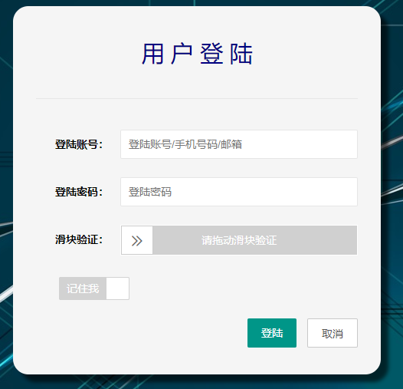
用户登陆页面

Slide 55
PPT模板下载：www.1ppt.com/moban/ 行业PPT模板：www.1ppt.com/hangye/
节日PPT模板：www.1ppt.com/jieri/ PPT素材下载：www.1ppt.com/sucai/
PPT背景图片：www.1ppt.com/beijing/ PPT图表下载：www.1ppt.com/tubiao/
优秀PPT下载：www.1ppt.com/xiazai/ PPT教程： www.1ppt.com/powerpoint/
Word教程： www.1ppt.com/word/ Excel教程：www.1ppt.com/excel/
资料下载：www.1ppt.com/ziliao/ PPT课件下载：www.1ppt.com/kejian/
范文下载：www.1ppt.com/fanwen/ 试卷下载：www.1ppt.com/shiti/
教案下载：www.1ppt.com/jiaoan/ PPT论坛：www.1ppt.cn
: 用户登陆模块
第
7
季
用户登陆初体验(1)
主讲人：王进
跟着王进老师学python之django篇
Life is short . You need python .
和王进聊IT、学IT
--【乐于分享，擅于传播 】

Slide 56
登陆
登陆成功 → 跳转到主界面
登陆失败 → 展示错误信息
A: 用户不存在
B：账号已禁用
C：密码错误
D: 未知的错误，展示系统提供的错误信息

Slide 57
PPT模板下载：www.1ppt.com/moban/ 行业PPT模板：www.1ppt.com/hangye/
节日PPT模板：www.1ppt.com/jieri/ PPT素材下载：www.1ppt.com/sucai/
PPT背景图片：www.1ppt.com/beijing/ PPT图表下载：www.1ppt.com/tubiao/
优秀PPT下载：www.1ppt.com/xiazai/ PPT教程： www.1ppt.com/powerpoint/
Word教程： www.1ppt.com/word/ Excel教程：www.1ppt.com/excel/
资料下载：www.1ppt.com/ziliao/ PPT课件下载：www.1ppt.com/kejian/
范文下载：www.1ppt.com/fanwen/ 试卷下载：www.1ppt.com/shiti/
教案下载：www.1ppt.com/jiaoan/ PPT论坛：www.1ppt.cn
: 用户登陆模块
第
7
季
用户登陆初体验(2)
主讲人：王进
跟着王进老师学python之django篇
Life is short . You need python .
和王进聊IT、学IT
--【乐于分享，擅于传播 】

Slide 58
更多精彩分享，敬请关注！
和王进聊IT、学IT
--【乐于分享，擅于传播 】

Slide 59
PPT模板下载：www.1ppt.com/moban/ 行业PPT模板：www.1ppt.com/hangye/
节日PPT模板：www.1ppt.com/jieri/ PPT素材下载：www.1ppt.com/sucai/
PPT背景图片：www.1ppt.com/beijing/ PPT图表下载：www.1ppt.com/tubiao/
优秀PPT下载：www.1ppt.com/xiazai/ PPT教程： www.1ppt.com/powerpoint/
Word教程： www.1ppt.com/word/ Excel教程：www.1ppt.com/excel/
资料下载：www.1ppt.com/ziliao/ PPT课件下载：www.1ppt.com/kejian/
范文下载：www.1ppt.com/fanwen/ 试卷下载：www.1ppt.com/shiti/
教案下载：www.1ppt.com/jiaoan/ PPT论坛：www.1ppt.cn
: 用户登陆模块
第
7
季
什么是cookie
主讲人：王进
跟着王进老师学python之django篇
Life is short . You need python .
和王进聊IT、学IT
--【乐于分享，擅于传播 】

Slide 60
cookie
Cookie 也可以称为Cookies
是用户访问网站时存储在浏览器上的一段文本信息

Slide 61
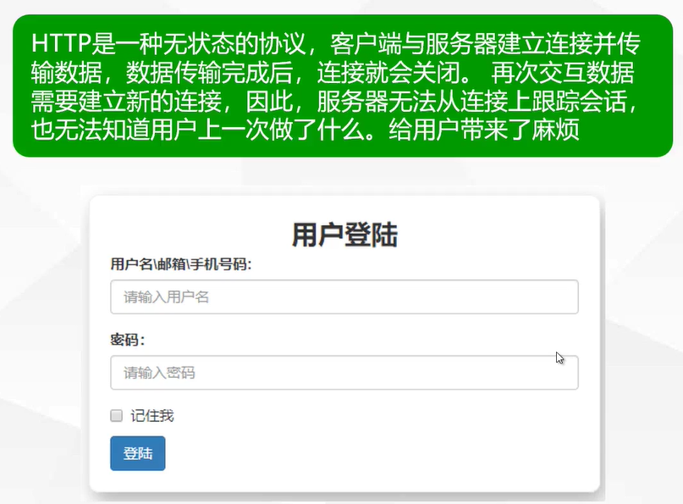
cookie

Slide 62
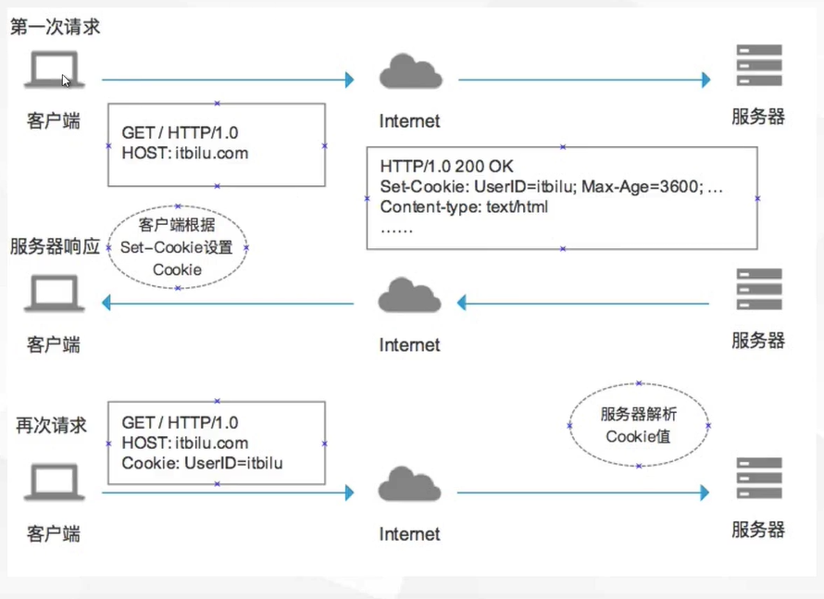
Cookie工作原理

Slide 63
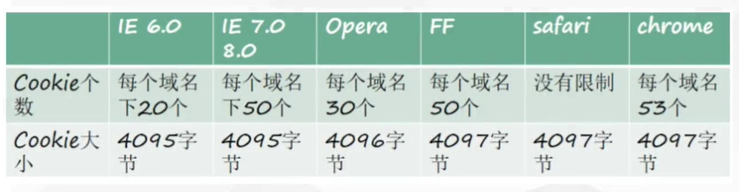
Cookie容量

Slide 64
Cookie知识点总结
Cookie重要特点：
Cookie是以==键值对==的方式存储在客户端的浏览器上
通过浏览器访问一个网站的时候，会将浏览器存储的和这个网站的相关的所有cookie信息发送给服务器
Cookie是基于域名的安全
Cookie是有过期时间的，如果不指定，关闭浏览器后就会过期，则会自动删除，可以通过max_age或者expires设置过期时间
默认情况下不同的浏览器之间不同享cookie
Cookie的缺陷：
Cookie会被附加在每一个HTTP请求中，所以无疑增加了流量
由于HTTP请求中的Cookie是明文传输，所有安全性成问题（除非用HTTPS）
-Cookie大小限制为4KB左右，对于复杂的存储需求来说是不够用的

Slide 65
PPT模板下载：www.1ppt.com/moban/ 行业PPT模板：www.1ppt.com/hangye/
节日PPT模板：www.1ppt.com/jieri/ PPT素材下载：www.1ppt.com/sucai/
PPT背景图片：www.1ppt.com/beijing/ PPT图表下载：www.1ppt.com/tubiao/
优秀PPT下载：www.1ppt.com/xiazai/ PPT教程： www.1ppt.com/powerpoint/
Word教程： www.1ppt.com/word/ Excel教程：www.1ppt.com/excel/
资料下载：www.1ppt.com/ziliao/ PPT课件下载：www.1ppt.com/kejian/
范文下载：www.1ppt.com/fanwen/ 试卷下载：www.1ppt.com/shiti/
教案下载：www.1ppt.com/jiaoan/ PPT论坛：www.1ppt.cn
: 用户登陆模块
第
7
季
什么是session
主讲人：王进
跟着王进老师学python之django篇
Life is short . You need python .
和王进聊IT、学IT
--【乐于分享，擅于传播 】

Slide 66
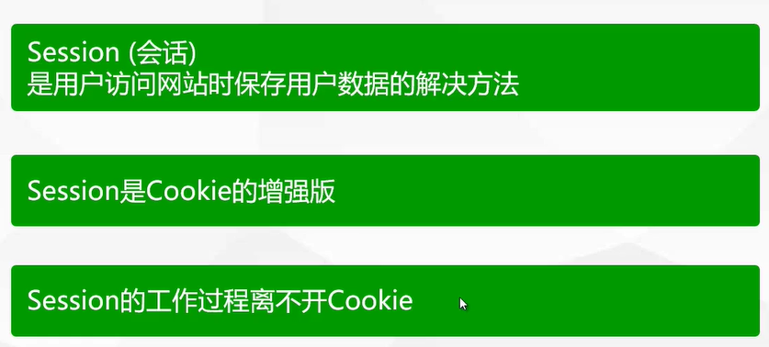
session

Slide 67
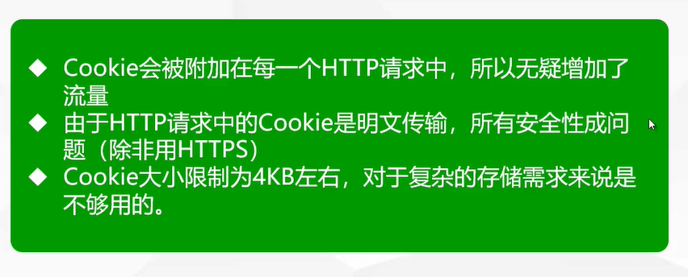
Cookie的弊端

Slide 68
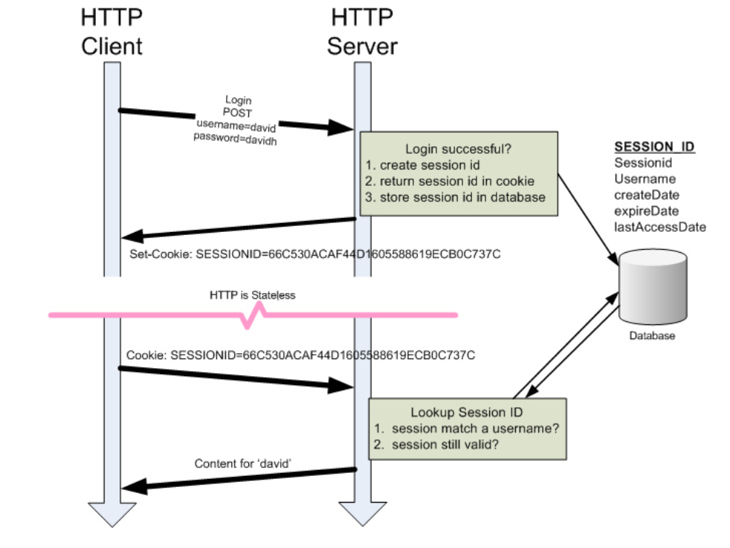
Session工作过程

Slide 69
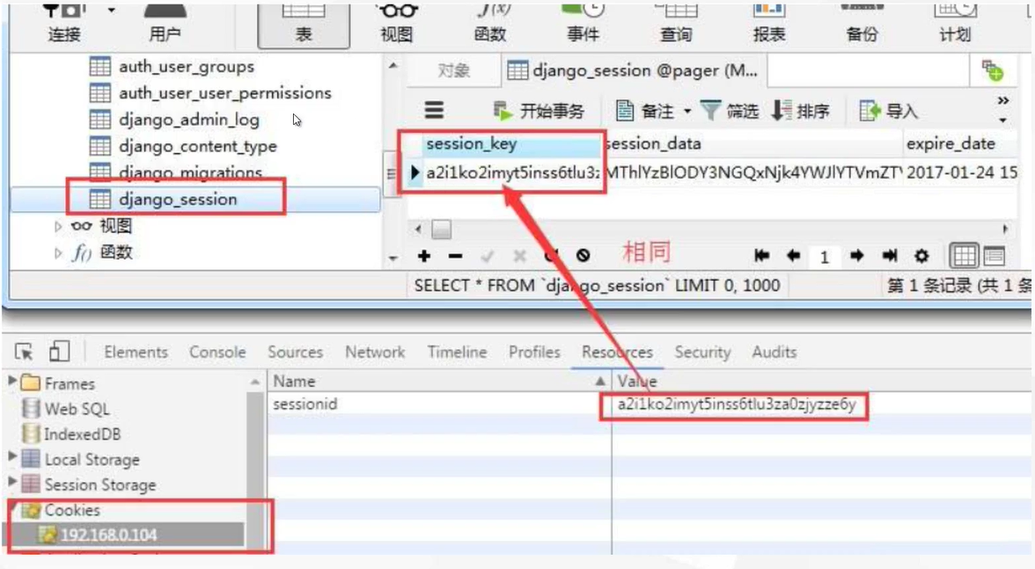
session

Slide 70
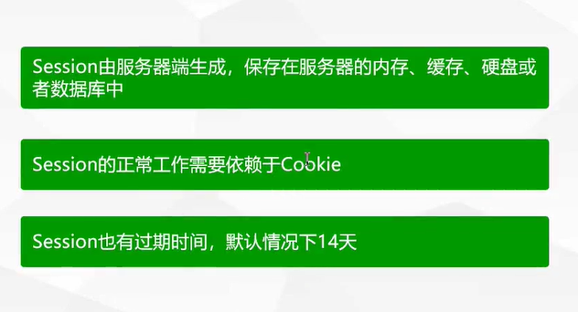
Session几个重要的知识点

Slide 71
PPT模板下载：www.1ppt.com/moban/ 行业PPT模板：www.1ppt.com/hangye/
节日PPT模板：www.1ppt.com/jieri/ PPT素材下载：www.1ppt.com/sucai/
PPT背景图片：www.1ppt.com/beijing/ PPT图表下载：www.1ppt.com/tubiao/
优秀PPT下载：www.1ppt.com/xiazai/ PPT教程： www.1ppt.com/powerpoint/
Word教程： www.1ppt.com/word/ Excel教程：www.1ppt.com/excel/
资料下载：www.1ppt.com/ziliao/ PPT课件下载：www.1ppt.com/kejian/
范文下载：www.1ppt.com/fanwen/ 试卷下载：www.1ppt.com/shiti/
教案下载：www.1ppt.com/jiaoan/ PPT论坛：www.1ppt.cn
: 用户登陆模块
第
7
季
优化登陆代码
主讲人：王进
跟着王进老师学python之django篇
Life is short . You need python .
和王进聊IT、学IT
--【乐于分享，擅于传播 】

Slide 72
PPT模板下载：www.1ppt.com/moban/ 行业PPT模板：www.1ppt.com/hangye/
节日PPT模板：www.1ppt.com/jieri/ PPT素材下载：www.1ppt.com/sucai/
PPT背景图片：www.1ppt.com/beijing/ PPT图表下载：www.1ppt.com/tubiao/
优秀PPT下载：www.1ppt.com/xiazai/ PPT教程： www.1ppt.com/powerpoint/
Word教程： www.1ppt.com/word/ Excel教程：www.1ppt.com/excel/
资料下载：www.1ppt.com/ziliao/ PPT课件下载：www.1ppt.com/kejian/
范文下载：www.1ppt.com/fanwen/ 试卷下载：www.1ppt.com/shiti/
教案下载：www.1ppt.com/jiaoan/ PPT论坛：www.1ppt.cn
: 用户登陆模块
第
7
季
展示个人详情和更改密码页面
主讲人：王进
跟着王进老师学python之django篇
Life is short . You need python .
和王进聊IT、学IT
--【乐于分享，擅于传播 】

Slide 73
PPT模板下载：www.1ppt.com/moban/ 行业PPT模板：www.1ppt.com/hangye/
节日PPT模板：www.1ppt.com/jieri/ PPT素材下载：www.1ppt.com/sucai/
PPT背景图片：www.1ppt.com/beijing/ PPT图表下载：www.1ppt.com/tubiao/
优秀PPT下载：www.1ppt.com/xiazai/ PPT教程： www.1ppt.com/powerpoint/
Word教程： www.1ppt.com/word/ Excel教程：www.1ppt.com/excel/
资料下载：www.1ppt.com/ziliao/ PPT课件下载：www.1ppt.com/kejian/
范文下载：www.1ppt.com/fanwen/ 试卷下载：www.1ppt.com/shiti/
教案下载：www.1ppt.com/jiaoan/ PPT论坛：www.1ppt.cn
: 用户登陆模块
第
7
季
个人详情的数据展示
主讲人：王进
跟着王进老师学python之django篇
Life is short . You need python .
和王进聊IT、学IT
--【乐于分享，擅于传播 】

Slide 74
PPT模板下载：www.1ppt.com/moban/ 行业PPT模板：www.1ppt.com/hangye/
节日PPT模板：www.1ppt.com/jieri/ PPT素材下载：www.1ppt.com/sucai/
PPT背景图片：www.1ppt.com/beijing/ PPT图表下载：www.1ppt.com/tubiao/
优秀PPT下载：www.1ppt.com/xiazai/ PPT教程： www.1ppt.com/powerpoint/
Word教程： www.1ppt.com/word/ Excel教程：www.1ppt.com/excel/
资料下载：www.1ppt.com/ziliao/ PPT课件下载：www.1ppt.com/kejian/
范文下载：www.1ppt.com/fanwen/ 试卷下载：www.1ppt.com/shiti/
教案下载：www.1ppt.com/jiaoan/ PPT论坛：www.1ppt.cn
: 用户登陆模块
第
7
季
个人详情的数据修改
主讲人：王进
跟着王进老师学python之django篇
Life is short . You need python .
和王进聊IT、学IT
--【乐于分享，擅于传播 】

Slide 75
PPT模板下载：www.1ppt.com/moban/ 行业PPT模板：www.1ppt.com/hangye/
节日PPT模板：www.1ppt.com/jieri/ PPT素材下载：www.1ppt.com/sucai/
PPT背景图片：www.1ppt.com/beijing/ PPT图表下载：www.1ppt.com/tubiao/
优秀PPT下载：www.1ppt.com/xiazai/ PPT教程： www.1ppt.com/powerpoint/
Word教程： www.1ppt.com/word/ Excel教程：www.1ppt.com/excel/
资料下载：www.1ppt.com/ziliao/ PPT课件下载：www.1ppt.com/kejian/
范文下载：www.1ppt.com/fanwen/ 试卷下载：www.1ppt.com/shiti/
教案下载：www.1ppt.com/jiaoan/ PPT论坛：www.1ppt.cn
: 用户登陆模块
第
7
季
完成密码的修改
主讲人：王进
跟着王进老师学python之django篇
Life is short . You need python .
和王进聊IT、学IT
--【乐于分享，擅于传播 】

Slide 76
PPT模板下载：www.1ppt.com/moban/ 行业PPT模板：www.1ppt.com/hangye/
节日PPT模板：www.1ppt.com/jieri/ PPT素材下载：www.1ppt.com/sucai/
PPT背景图片：www.1ppt.com/beijing/ PPT图表下载：www.1ppt.com/tubiao/
优秀PPT下载：www.1ppt.com/xiazai/ PPT教程： www.1ppt.com/powerpoint/
Word教程： www.1ppt.com/word/ Excel教程：www.1ppt.com/excel/
资料下载：www.1ppt.com/ziliao/ PPT课件下载：www.1ppt.com/kejian/
范文下载：www.1ppt.com/fanwen/ 试卷下载：www.1ppt.com/shiti/
教案下载：www.1ppt.com/jiaoan/ PPT论坛：www.1ppt.cn
: 用户登陆模块
第
7
季
完成登陆的注销
主讲人：王进
跟着王进老师学python之django篇
Life is short . You need python .
和王进聊IT、学IT
--【乐于分享，擅于传播 】

Slide 77
PPT模板下载：www.1ppt.com/moban/ 行业PPT模板：www.1ppt.com/hangye/
节日PPT模板：www.1ppt.com/jieri/ PPT素材下载：www.1ppt.com/sucai/
PPT背景图片：www.1ppt.com/beijing/ PPT图表下载：www.1ppt.com/tubiao/
优秀PPT下载：www.1ppt.com/xiazai/ PPT教程： www.1ppt.com/powerpoint/
Word教程： www.1ppt.com/word/ Excel教程：www.1ppt.com/excel/
资料下载：www.1ppt.com/ziliao/ PPT课件下载：www.1ppt.com/kejian/
范文下载：www.1ppt.com/fanwen/ 试卷下载：www.1ppt.com/shiti/
教案下载：www.1ppt.com/jiaoan/ PPT论坛：www.1ppt.cn
: 用户登陆模块
第
7
季
什么是中间件？
主讲人：王进
跟着王进老师学python之django篇
Life is short . You need python .
和王进聊IT、学IT
--【乐于分享，擅于传播 】

Slide 78
认识中间件
中间件顾名思义，是介于request与response处理之间的一道处理过程，相对比较轻量级，并且在全局上改变django的输入与输出

Slide 79
认识中间件
中间件是一个用来处理Django的请求和响应的框架级别的钩子。它是一个轻量、低级别的插件系统，用于在全局范围内改变Django的输入和输出。每个中间件组件都负责做一些特定的功能。
但是由于其影响的是全局，所以需要谨慎使用，使用不当会影响性能。
中间件是帮助我们在视图函数执行之前和执行之后都可以做一些额外的操作，它本质上就是一个自定义类，类中定义了几个方法，Django框架会在请求的特定的时间去执行这些方法。

Slide 80
中间件

Slide 81
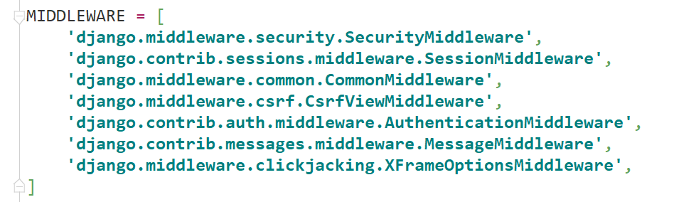
中间件配置项

Slide 82
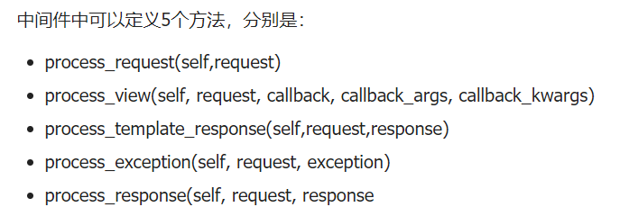
每个中间件5个函数
每个中间件都可以定义5个函数
请求开始的时候
路由匹配后，得到试图函数时
使用render模板渲染的时候
出现异常的时候
响应的时候

Slide 83
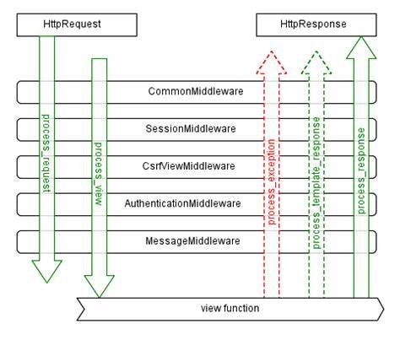
中间件配置项

Slide 84
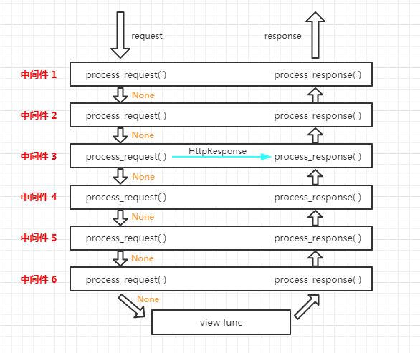
中间件

Slide 85
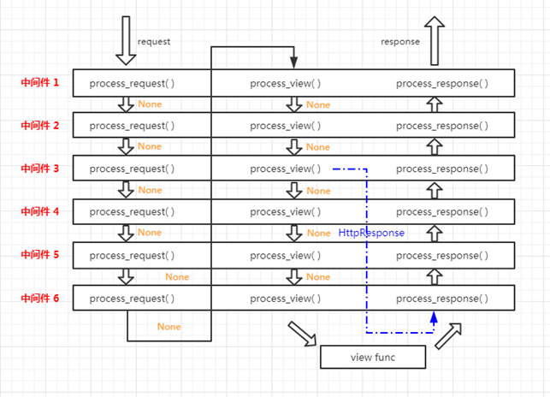
中间件

Slide 86
PPT模板下载：www.1ppt.com/moban/ 行业PPT模板：www.1ppt.com/hangye/
节日PPT模板：www.1ppt.com/jieri/ PPT素材下载：www.1ppt.com/sucai/
PPT背景图片：www.1ppt.com/beijing/ PPT图表下载：www.1ppt.com/tubiao/
优秀PPT下载：www.1ppt.com/xiazai/ PPT教程： www.1ppt.com/powerpoint/
Word教程： www.1ppt.com/word/ Excel教程：www.1ppt.com/excel/
资料下载：www.1ppt.com/ziliao/ PPT课件下载：www.1ppt.com/kejian/
范文下载：www.1ppt.com/fanwen/ 试卷下载：www.1ppt.com/shiti/
教案下载：www.1ppt.com/jiaoan/ PPT论坛：www.1ppt.cn
: 用户登陆模块
第
7
季
使用中间件识别用户登陆状态
主讲人：王进
跟着王进老师学python之django篇
Life is short . You need python .
和王进聊IT、学IT
--【乐于分享，擅于传播 】

Slide 87
PPT模板下载：www.1ppt.com/moban/ 行业PPT模板：www.1ppt.com/hangye/
节日PPT模板：www.1ppt.com/jieri/ PPT素材下载：www.1ppt.com/sucai/
PPT背景图片：www.1ppt.com/beijing/ PPT图表下载：www.1ppt.com/tubiao/
优秀PPT下载：www.1ppt.com/xiazai/ PPT教程： www.1ppt.com/powerpoint/
Word教程： www.1ppt.com/word/ Excel教程：www.1ppt.com/excel/
资料下载：www.1ppt.com/ziliao/ PPT课件下载：www.1ppt.com/kejian/
范文下载：www.1ppt.com/fanwen/ 试卷下载：www.1ppt.com/shiti/
教案下载：www.1ppt.com/jiaoan/ PPT论坛：www.1ppt.cn
: 用户登陆模块
第
7
季
忘记密码情况下更改密码
主讲人：王进
跟着王进老师学python之django篇
Life is short . You need python .
和王进聊IT、学IT
--【乐于分享，擅于传播 】

Slide 88
PPT模板下载：www.1ppt.com/moban/ 行业PPT模板：www.1ppt.com/hangye/
节日PPT模板：www.1ppt.com/jieri/ PPT素材下载：www.1ppt.com/sucai/
PPT背景图片：www.1ppt.com/beijing/ PPT图表下载：www.1ppt.com/tubiao/
优秀PPT下载：www.1ppt.com/xiazai/ PPT教程： www.1ppt.com/powerpoint/
Word教程： www.1ppt.com/word/ Excel教程：www.1ppt.com/excel/
资料下载：www.1ppt.com/ziliao/ PPT课件下载：www.1ppt.com/kejian/
范文下载：www.1ppt.com/fanwen/ 试卷下载：www.1ppt.com/shiti/
教案下载：www.1ppt.com/jiaoan/ PPT论坛：www.1ppt.cn
: 用户登陆模块
第
7
季
Centos下安装redis数据库
主讲人：王进
跟着王进老师学python之django篇
Life is short . You need python .
和王进聊IT、学IT
--【乐于分享，擅于传播 】

Slide 89
PPT模板下载：www.1ppt.com/moban/ 行业PPT模板：www.1ppt.com/hangye/
节日PPT模板：www.1ppt.com/jieri/ PPT素材下载：www.1ppt.com/sucai/
PPT背景图片：www.1ppt.com/beijing/ PPT图表下载：www.1ppt.com/tubiao/
优秀PPT下载：www.1ppt.com/xiazai/ PPT教程： www.1ppt.com/powerpoint/
Word教程： www.1ppt.com/word/ Excel教程：www.1ppt.com/excel/
资料下载：www.1ppt.com/ziliao/ PPT课件下载：www.1ppt.com/kejian/
范文下载：www.1ppt.com/fanwen/ 试卷下载：www.1ppt.com/shiti/
教案下载：www.1ppt.com/jiaoan/ PPT论坛：www.1ppt.cn
: 用户登陆模块
第
7
季
redis数据库基本配置
主讲人：王进
跟着王进老师学python之django篇
Life is short . You need python .
和王进聊IT、学IT
--【乐于分享，擅于传播 】

Slide 90
PPT模板下载：www.1ppt.com/moban/ 行业PPT模板：www.1ppt.com/hangye/
节日PPT模板：www.1ppt.com/jieri/ PPT素材下载：www.1ppt.com/sucai/
PPT背景图片：www.1ppt.com/beijing/ PPT图表下载：www.1ppt.com/tubiao/
优秀PPT下载：www.1ppt.com/xiazai/ PPT教程： www.1ppt.com/powerpoint/
Word教程： www.1ppt.com/word/ Excel教程：www.1ppt.com/excel/
资料下载：www.1ppt.com/ziliao/ PPT课件下载：www.1ppt.com/kejian/
范文下载：www.1ppt.com/fanwen/ 试卷下载：www.1ppt.com/shiti/
教案下载：www.1ppt.com/jiaoan/ PPT论坛：www.1ppt.cn
: 用户登陆模块
第
7
季
Django操作Redis数据库
主讲人：王进
跟着王进老师学python之django篇
Life is short . You need python .
和王进聊IT、学IT
--【乐于分享，擅于传播 】

Slide 91
PPT模板下载：www.1ppt.com/moban/ 行业PPT模板：www.1ppt.com/hangye/
节日PPT模板：www.1ppt.com/jieri/ PPT素材下载：www.1ppt.com/sucai/
PPT背景图片：www.1ppt.com/beijing/ PPT图表下载：www.1ppt.com/tubiao/
优秀PPT下载：www.1ppt.com/xiazai/ PPT教程： www.1ppt.com/powerpoint/
Word教程： www.1ppt.com/word/ Excel教程：www.1ppt.com/excel/
资料下载：www.1ppt.com/ziliao/ PPT课件下载：www.1ppt.com/kejian/
范文下载：www.1ppt.com/fanwen/ 试卷下载：www.1ppt.com/shiti/
教案下载：www.1ppt.com/jiaoan/ PPT论坛：www.1ppt.cn
: 用户登陆模块
第
7
季
Django发送邮件
主讲人：王进
跟着王进老师学python之django篇
Life is short . You need python .
和王进聊IT、学IT
--【乐于分享，擅于传播 】

Slide 92
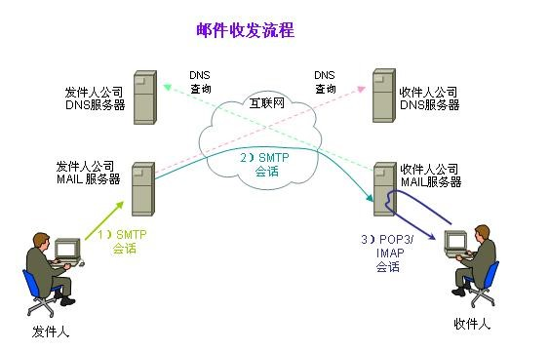
发送邮件过程

Slide 93
PPT模板下载：www.1ppt.com/moban/ 行业PPT模板：www.1ppt.com/hangye/
节日PPT模板：www.1ppt.com/jieri/ PPT素材下载：www.1ppt.com/sucai/
PPT背景图片：www.1ppt.com/beijing/ PPT图表下载：www.1ppt.com/tubiao/
优秀PPT下载：www.1ppt.com/xiazai/ PPT教程： www.1ppt.com/powerpoint/
Word教程： www.1ppt.com/word/ Excel教程：www.1ppt.com/excel/
资料下载：www.1ppt.com/ziliao/ PPT课件下载：www.1ppt.com/kejian/
范文下载：www.1ppt.com/fanwen/ 试卷下载：www.1ppt.com/shiti/
教案下载：www.1ppt.com/jiaoan/ PPT论坛：www.1ppt.cn
: 用户登陆模块
第
7
季
准备重置密码前端页面
主讲人：王进
跟着王进老师学python之django篇
Life is short . You need python .
和王进聊IT、学IT
--【乐于分享，擅于传播 】

Slide 94
PPT模板下载：www.1ppt.com/moban/ 行业PPT模板：www.1ppt.com/hangye/
节日PPT模板：www.1ppt.com/jieri/ PPT素材下载：www.1ppt.com/sucai/
PPT背景图片：www.1ppt.com/beijing/ PPT图表下载：www.1ppt.com/tubiao/
优秀PPT下载：www.1ppt.com/xiazai/ PPT教程： www.1ppt.com/powerpoint/
Word教程： www.1ppt.com/word/ Excel教程：www.1ppt.com/excel/
资料下载：www.1ppt.com/ziliao/ PPT课件下载：www.1ppt.com/kejian/
范文下载：www.1ppt.com/fanwen/ 试卷下载：www.1ppt.com/shiti/
教案下载：www.1ppt.com/jiaoan/ PPT论坛：www.1ppt.cn
: 用户登陆模块
第
7
季
完成重置密码的功能
主讲人：王进
跟着王进老师学python之django篇
Life is short . You need python .
和王进聊IT、学IT
--【乐于分享，擅于传播 】

Slide 95
PPT模板下载：www.1ppt.com/moban/ 行业PPT模板：www.1ppt.com/hangye/
节日PPT模板：www.1ppt.com/jieri/ PPT素材下载：www.1ppt.com/sucai/
PPT背景图片：www.1ppt.com/beijing/ PPT图表下载：www.1ppt.com/tubiao/
优秀PPT下载：www.1ppt.com/xiazai/ PPT教程： www.1ppt.com/powerpoint/
Word教程： www.1ppt.com/word/ Excel教程：www.1ppt.com/excel/
资料下载：www.1ppt.com/ziliao/ PPT课件下载：www.1ppt.com/kejian/
范文下载：www.1ppt.com/fanwen/ 试卷下载：www.1ppt.com/shiti/
教案下载：www.1ppt.com/jiaoan/ PPT论坛：www.1ppt.cn
: 学生信息管理系统实战
第
6
季
课程总结
主讲人：王进
跟着王进老师学python之django篇
Life is short . You need python .
和王进聊IT、学IT
--【乐于分享，擅于传播 】

Slide 96
核心知识点
Layui前端框架
上传图片前后台处理
Cookie , Redis
Django发送邮件
Redis安装和配置
针对数据的增删改查
Django中模板的继承

Slide 97
系列课程
第六季：学生管理系统
第七季：用户、登陆、权限、RBAC
第八季：项目发布阿里云、腾讯云

Slide 98
更多精彩分享，敬请关注！
和王进聊IT、学IT
--【乐于分享，擅于传播 】

